Slide 1

Lab #4
Marlon Tzorin - 20180072

Slide 3
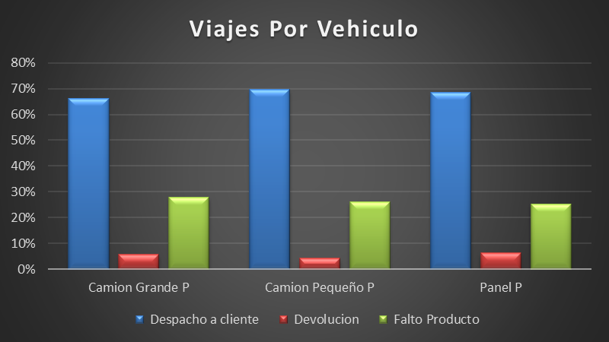

Slide 5
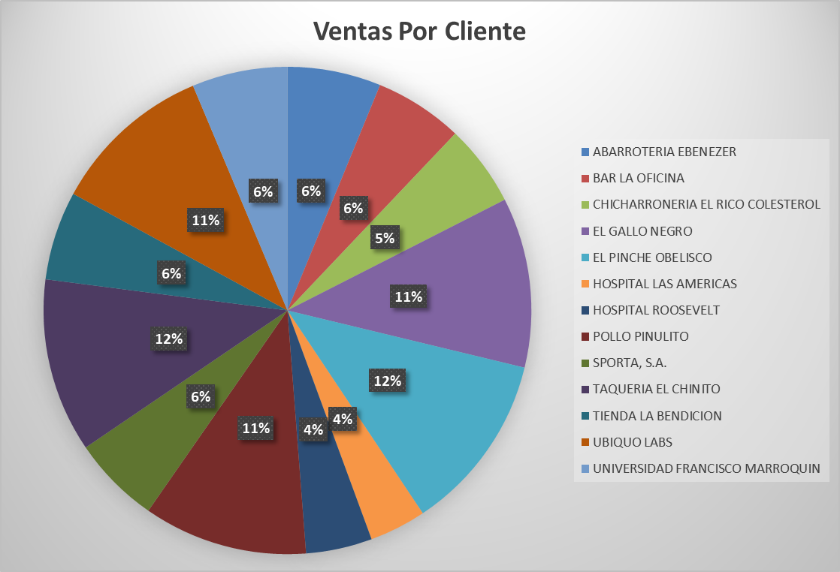

Slide 7

Estrategia
-Optimización de Vehículos
-Mejora de Logística
-Fidelización

Slide 8
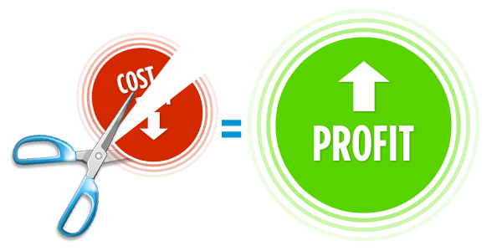
Resultados de Implementación
Mayor Margen
Reducción de Costos
Mejor Idea de Cliente y Clientes Potenciales
Crecimiento sano y sostenible

